Slide 1
Традиции народов-дорога к миру
Презентацию выполнила
учитель начальных классов МБОУ гимназии
« Перспектива» г.о.Самара
Чыгадаева С.Н.

Slide 2
Наша страна- Россия

Slide 3
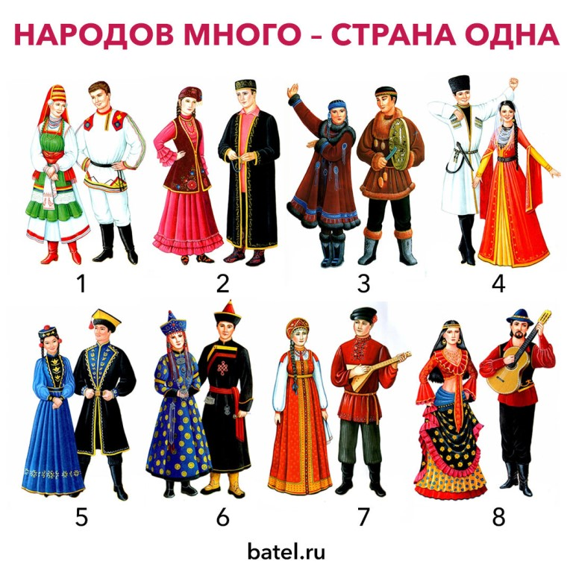

Slide 4
Традиции русского народа

Slide 5
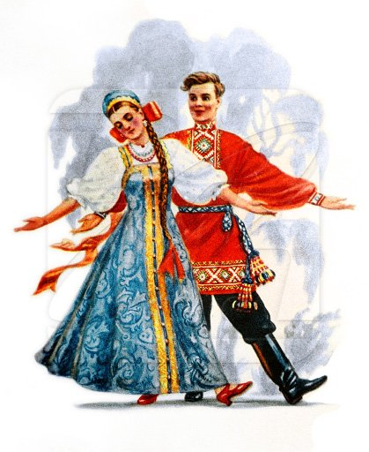
Русский национальный костюм

Slide 6
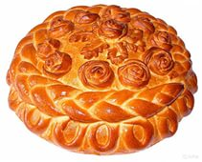
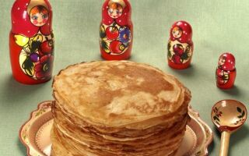
Традиционная кухня
Русские блины Каравай

Slide 7
О, край ста тысяч песен Чувашия

Slide 8
Национальный костюм

Slide 9
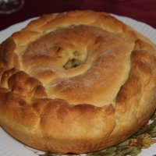
Национальное блюдо
Хуплу - это большой круглый пирог из пресного сдобного теста

Slide 10
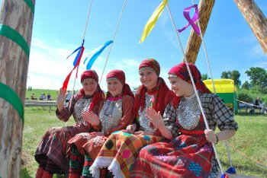
Большой России младшая сестра - Удмуртия

Slide 11
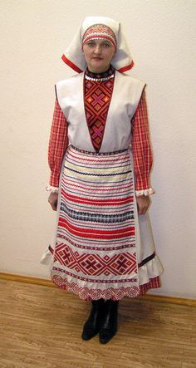
Народный костюм

Slide 12
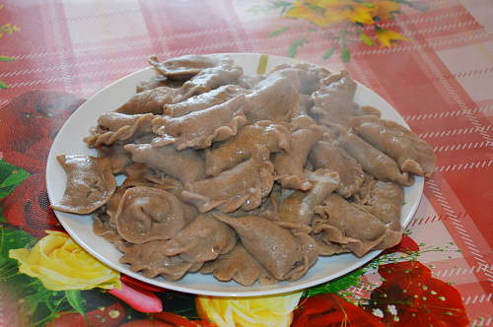
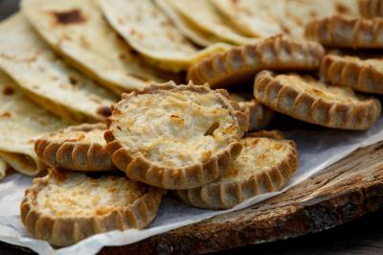
Национальное блюдо
Пельмени - на удмуртском звучат, как "пельняни", что означает "хлебные уши".
Перепечи - корзиночки из теста, которые наполняют всем, чем угодно: мясо, овощи, фрукты и т. д.

Slide 13
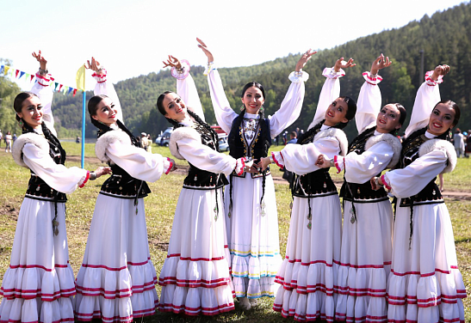
Башкирия привольная земля!

Slide 14
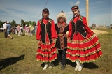
Национальный костюм

Slide 15
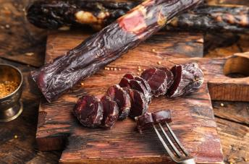
Традиционные блюда
Бешбармак вяленая колбаса из
конского мяса и жира

Slide 16
Край Мордовия

Slide 17
Народный костюм

Slide 18
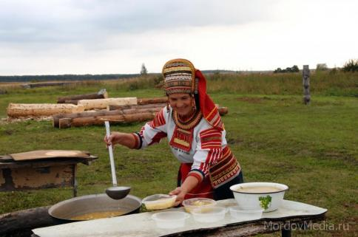
Традиционные блюда
Мордовский хлеб- Старинное блюдо-ЯМ,
черный,ржаной похожее и на суп и на кашу

Slide 19
«Татарстан-моя Родина, предков очаг…»

Slide 20
Национальный костюм

Slide 21
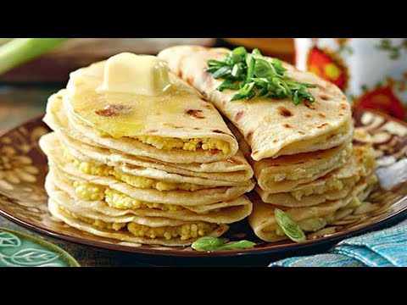
Традиционное блюдо
Кыстыбый
Пресная лепёшка с картофельным пюре.

Slide 22
Россия – великая страна, которая имеет богатую и славную историю. Мы граждане многонациональной страны, которые должны гордиться своей страной, её традициями, культурным наследием. Любить и в минуты опасности защищать свою Отчизну. Вы – дети России – вы надежда и будущее нашей страны.

Slide 23
СПАСИБО ЗА ВНИМАНИЕ

